Slide 1
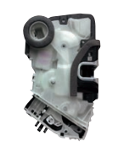
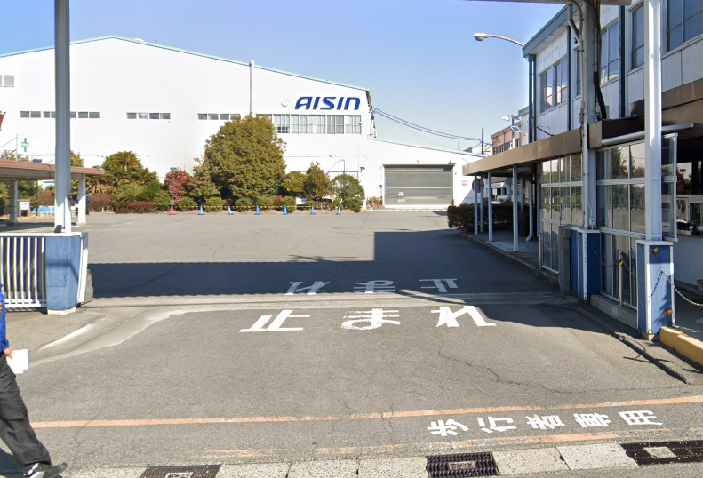
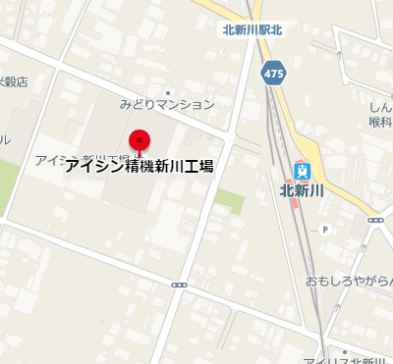
工場実習
新川工場 製造 1 課 1 係 (樹脂成型職場)
- 藤川課長
- 石川工長
- 加藤職長
- 杉浦職長

Slide 2
業務内容
・かんばん差し
・運搬
監督者席
ストア
ストア
成型機
大物成型区
ストア
中間レーン
かんばん
差し
成型機
成型機

Slide 3
・在庫の管理 困りごと：数え間違いがその後の生産に影響する 後工程にも影響？ 余剰分の工数・原価→どれくらいロスがあるか
解決策：INOUTを電子上で見れる（タブレット、 品番と箱数＆品番ごとに投入実績と枝番 酒井さんの絵みたいなマップ 表、少ないもののソート→詳細 在庫数が少なくなったときにアラートを出す
・段取り 困りごと：監督者の工数 段取りの精度が余剰在庫に繋がれる 運搬員・オペレーターがいつでも変えられるうえ根拠が不明確 …運搬員がなぜ変えているのか 変更があった時にどうなるか 後工程の都合で作るモノが変わる
解決策：監督者がいつでも確認・変更ができる 段取りの自動化（在庫＋かんばん＋後工程の都合） 段取りの正し 必要な人への通知 看板の電子化

Slide 4
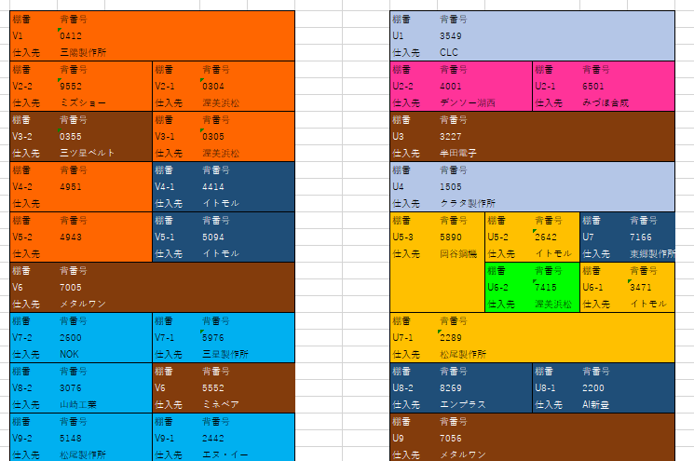
在庫リアルタイム見える化
棚のマップに 在庫数を表示
＋色付け
一覧でソート機能

Slide 5
段取り設定
段取り設定機能 管理者がオンラインで段取りを設定・管理できる 在庫＋生産指示かんばんから段取りを自動作成→管理者が調整
段取り通知機能 運搬・生産担当者に段取りを伝える 例：みんなが見るモニターに表示
生産管理機能 生産予定と在庫に齟齬が生まれた際に通知
難しい？

Slide 6
進め方
現状把握 ・朝の段取り決め→生産と途中の段取り決め→生産の流れを把握 ・生産と在庫の実績を分析（在庫の変動、段取りタイミング） ・工程理解 ・運搬の流れの理解
課題設定 ・現状把握をもとに解決すべき課題を定義する
対策立案 ・何が出来れば課題が解決するか検討する
システム定義 ・どういうシステムなら対策が達成できるか検討する
要件定義 開発内容、分担、スケジュールを決める

